Slide 1


Информационная система «СВГК»
Румянцев И.Н
Давайте начнем!
Вы готовы?

Slide 2

Кратко о СВГК

Slide 3

Информационная система «СВГК»
Румянцев И.Н
Назначение системы и её функции

Slide 4
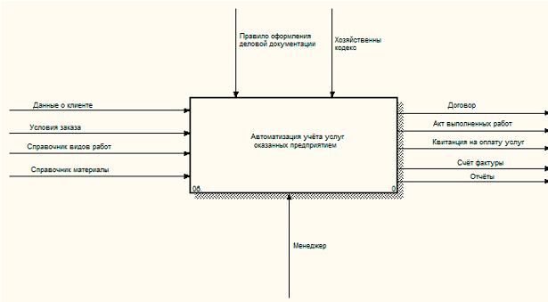
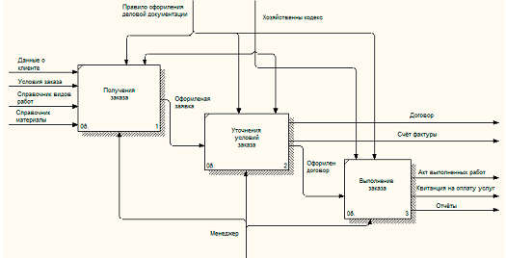
Архитектура программного средства
Румянцев И.Н
4
Контекстная диаграмма компании «СВГК»
Модель бизнес-процессов верхнего уровня в нотации IDEF0

Slide 5

Информационная система«СВГК»
Румянцев И.Н
перейдем
к диаграммам

Slide 6
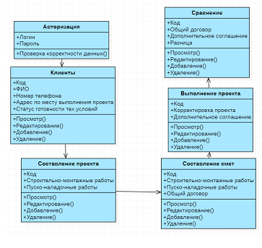
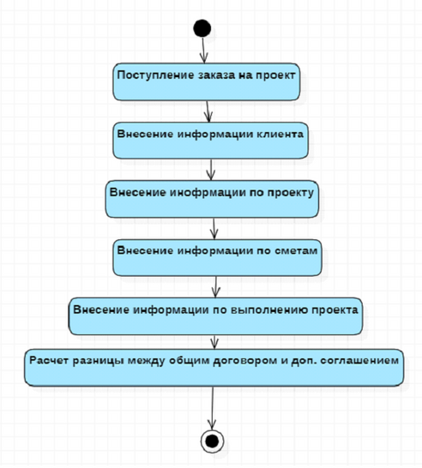
Диаграммы UML
Румянцев И.Н
4
Диаграмма классов
Диаграмма состояний

Slide 7
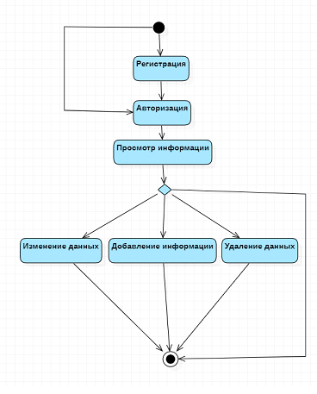
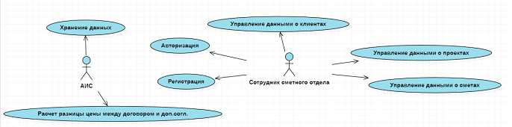
Диаграммы UML
Румянцев И.Н
4
Диаграмма прецедентов
Диаграмма активностей

Slide 8

Информационная система «СВГК»
Румянцев И.Н
перейдем
к интерфейсу

Slide 9
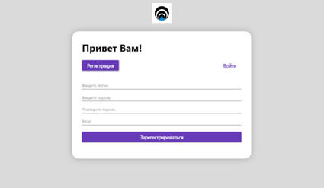
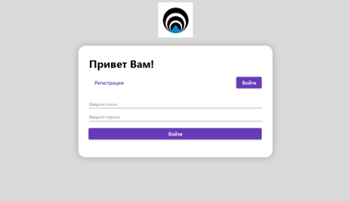
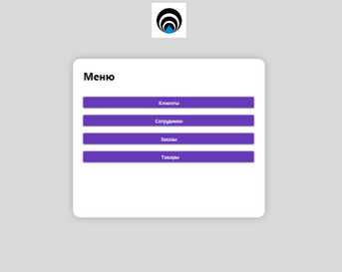
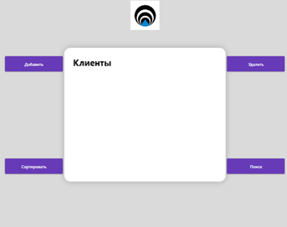
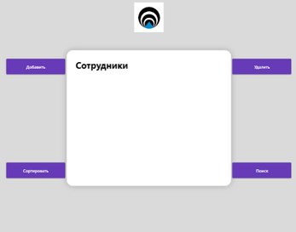
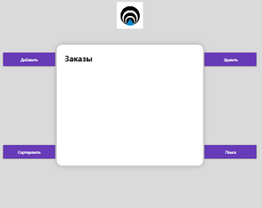
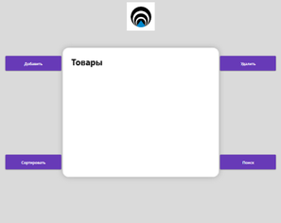
Интерфейс
Румянцев И.Н
1
2
3
4
Регистрация
Авторизация
Меню
Клиенты
5
6
7
Сотрудники
Заказы
Товары

Slide 10

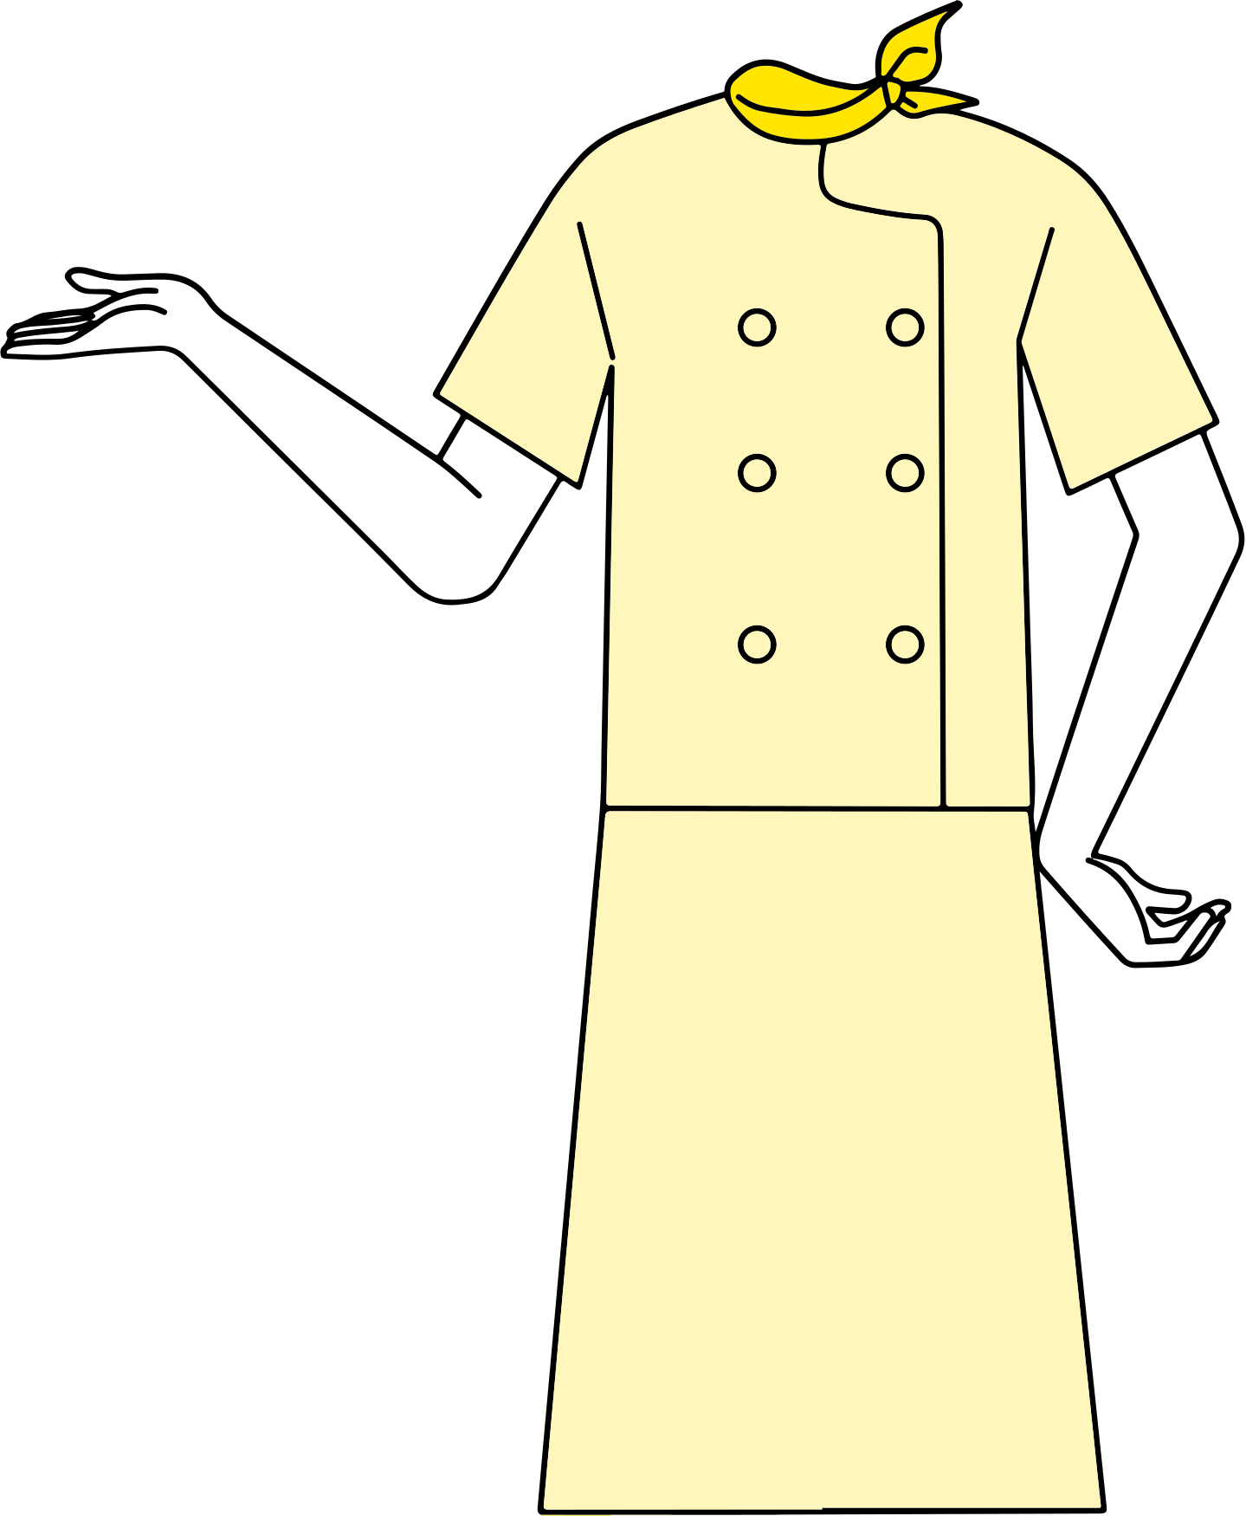
Информационная система «СВГК»
Румянцев И.Н
Спасибо!
Хорошего
дня.

